Slide 1


SẢN XUẤT ÁO PHAO
BÀI GIẢNG HUẤN LUYỆN AN TOÀN LAO ĐỘNG
BẢN QUYỀN THUỘC AN TOÀN NAM VIỆT

Slide 2
Một số vụ tai nạn trong nhà máy sản xuất áo phao
Trong ngành sản xuất áo phao, mặc dù đã có những nỗ lực đáng kể để đảm bảo an toàn lao động, nhưng vẫn tồn tại một số vấn đề nghiêm trọng liên quan đến tai nạn lao động:
  Nguyên Nhân Vào Tai Nạn
  Thiệt Hại Cho Người Lao Động
  Chính Sách An Toàn Hiện Tại

Slide 3
Tóm tắt bài học
1. An toàn vệ sinh lao động đối với nhân viên vận hành máy cắt vật liệu chống nước, bọt xốp, vải và các thành phần khác để chuẩn bị sản xuất áo phao
2. An toàn vệ sinh lao động đối với nhân viên vận hành máy may các thành phần của áo phao
3. An toàn vệ sinh lao động đối với nhân viên lắp ráp các bộ phận cấu tạo thành áo phao
4. An toàn vệ sinh lao động đối với nhân viên kiểm tra chất lượng áo phao thành phẩm

Slide 4
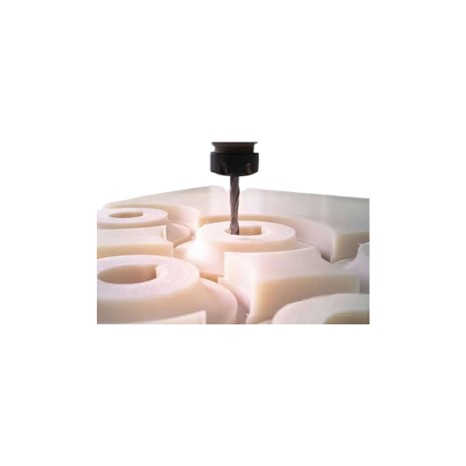
Vận hành máy cắt vật liệu chống nước, bọt xốp, vải và các thành phần khác
1. Đặc điểm công việc vận hành máy cắt vật liệu chống nước, bọt xốp, vải và các thành phần khác để chuẩn bị sản xuất áo phao
Trong quá trình vận hành máy cắt vật liệu để sản xuất áo phao, công nhân phải thực hiện nhiều bước quan trọng để đảm bảo chất lượng và hiệu suất.
Máy cắt này được thiết kế đặc biệt để xử lý các loại vật liệu đặc biệt như vật liệu chống nước, bọt xốp, vải và các thành phần khác của áo phao.

Slide 5
Vận hành máy cắt vật liệu chống nước, bọt xốp, vải và các thành phần khác
2. An toàn vệ sinh lao động đối với nhân viên vận hành máy may các thành phần của áo phao
Chất liệu và đường may chắc chắn: Đảm bảo rằng máy may được thiết lập để xử lý các loại vật liệu đặc biệt được sử dụng trong sản xuất áo phao. Các đường may cần phải chắc chắn, đồng đều để đảm bảo sức mạnh và độ bền.
Điều chỉnh máy may: Các nhân viên vận hành máy cần phải được đào tạo để điều chỉnh máy theo các thông số cụ thể, bao gồm cả độ dày của vật liệu và loại chỉ may sử dụng.

Slide 6
Vận hành máy cắt vật liệu chống nước, bọt xốp, vải và các thành phần khác
3. Nguyên nhân gây ra tai nạn khi vận hành máy may các thành phần của áo phao
Thiếu đào tạo chuyên sâu: Nhân viên không được đào tạo đầy đủ về cách vận hành máy may và không hiểu rõ về các quy trình an toàn có thể tăng nguy cơ gặp tai nạn.
Sử dụng vật liệu kém chất lượng: Việc sử dụng vật liệu không đáp ứng đúng yêu cầu chất lượng có thể dẫn đến các vấn đề kỹ thuật, gây tai nạn trong quá trình may.

Slide 7
Vận hành máy cắt vật liệu chống nước, bọt xốp, vải và các thành phần khác
4. Biện pháp phòng tránh tai nạn khi vận hành máy may các thành phần của áo phao
Đào tạo và hướng dẫn: Nhân viên cần được đào tạo chuyên sâu về cách vận hành máy may và quy trình an toàn. Họ cũng cần được hướng dẫn về việc sử dụng thiết bị bảo vệ cá nhân.
Kiểm tra định kỳ và bảo dưỡng máy: Thực hiện kiểm tra định kỳ và bảo dưỡng máy may để đảm bảo rằng chúng hoạt động mượt mà và an toàn. Quy trình này nên được thực hiện bởi những người có chuyên môn.

Slide 8
Vận hành máy cắt vật liệu chống nước, bọt xốp, vải và các thành phần khác
5. Quy định an toàn lao động khi vận hành máy may các thành phần của áo phao
Đào tạo an toàn: Nhân viên phải được đào tạo đầy đủ về cách vận hành máy may và các quy trình an toàn liên quan. Điều này đảm bảo họ hiểu rõ về nguy cơ và biện pháp phòng tránh.
Sử dụng bảo hộ cá nhân (PPE): Quy định cụ thể về việc sử dụng PPE như găng tay, kính bảo hộ và áo khoác chống bụi để bảo vệ nhân viên khỏi nguy cơ chấn thương và tác động của môi trường lao động.

Slide 9
Vận hành máy cắt vật liệu chống nước, bọt xốp, vải và các thành phần khác
6. Xử lý tình huống tai nạn khẩn cấp khi vận hành máy may các thành phần của áo phao
Ngưng máy và cảnh báo: Tức thì dừng máy may để ngăn chặn tình hình trở nên tồi tệ hơn và cảnh báo những người xung quanh về tình trạng khẩn cấp.
Gọi cấp cứu: Người làm việc cần gọi điện thoại cấp cứu và cung cấp thông tin chi tiết về tình trạng và địa điểm để đội cứu thương có thể đến nhanh chóng.

Slide 10
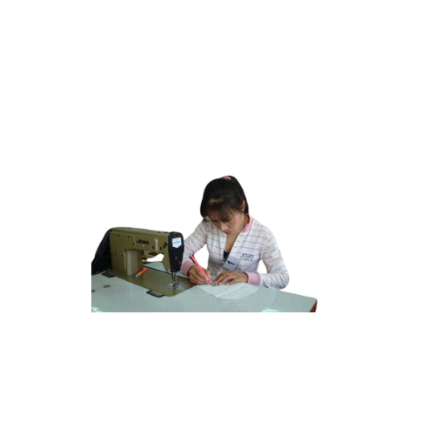
Vận hành máy may các thành phần của áo phao
1. Đặc điểm công việc vận hành máy may các thành phần của áo phao:
Chất liệu và đường may chắc chắn: Đảm bảo rằng máy may được thiết lập để xử lý các loại vật liệu đặc biệt được sử dụng trong sản xuất áo phao. Các đường may cần phải chắc chắn, đồng đều để đảm bảo sức mạnh và độ bền.
Điều chỉnh máy may: Các nhân viên vận hành máy cần phải được đào tạo để điều chỉnh máy theo các thông số cụ thể, bao gồm cả độ dày của vật liệu và loại chỉ may sử dụng.

Slide 11
Vận hành máy may các thành phần của áo phao
2. Các dạng tai nạn trong quá trình vận hành máy may các thành phần của áo phao:
Tai nạn về an toàn lao động: Những tai nạn liên quan đến an toàn lao động có thể bao gồm việc sử dụng máy không đúng cách, thiếu thiết bị bảo vệ cá nhân, hoặc không tuân thủ đúng các quy định an toàn lao động.
Lỗi kỹ thuật của máy may: Các vấn đề kỹ thuật như hỏng hóc, mài mòn hoặc lỗi trong quá trình sản xuất có thể dẫn đến tai nạn nếu không được phát hiện và xử lý kịp thời.

Slide 12
Vận hành máy may các thành phần của áo phao
3. Nguyên nhân gây ra tai nạn khi vận hành máy may các thành phần của áo phao
Thiếu đào tạo chuyên sâu: Nhân viên không được đào tạo đầy đủ về cách vận hành máy may và không hiểu rõ về các quy trình an toàn có thể tăng nguy cơ gặp tai nạn.
Sử dụng vật liệu kém chất lượng: Việc sử dụng vật liệu không đáp ứng đúng yêu cầu chất lượng có thể dẫn đến các vấn đề kỹ thuật, gây tai nạn trong quá trình may.

Slide 13
Vận hành máy may các thành phần của áo phao
4. Biện pháp phòng tránh tai nạn khi vận hành máy may các thành phần của áo phao:
Đào tạo và hướng dẫn: Nhân viên cần được đào tạo chuyên sâu về cách vận hành máy may và quy trình an toàn. Họ cũng cần được hướng dẫn về việc sử dụng thiết bị bảo vệ cá nhân.
Kiểm tra định kỳ và bảo dưỡng máy: Thực hiện kiểm tra định kỳ và bảo dưỡng máy may để đảm bảo rằng chúng hoạt động mượt mà và an toàn. Quy trình này nên được thực hiện bởi những người có chuyên môn.

Slide 14
Vận hành máy may các thành phần của áo phao
5. Quy định an toàn lao động khi vận hành máy may các thành phần của áo phao:
Đào tạo an toàn: Nhân viên phải được đào tạo đầy đủ về cách vận hành máy may và các quy trình an toàn liên quan. Điều này đảm bảo họ hiểu rõ về nguy cơ và biện pháp phòng tránh.
Sử dụng bảo hộ cá nhân (PPE): Quy định cụ thể về việc sử dụng PPE như găng tay, kính bảo hộ và áo khoác chống bụi để bảo vệ nhân viên khỏi nguy cơ chấn thương và tác động của môi trường lao động.

Slide 15
Vận hành máy may các thành phần của áo phao
6. Xử lý tình huống tai nạn khẩn cấp khi vận hành máy may các thành phần của áo phao:
Ngưng máy và cảnh báo: Tức thì dừng máy may để ngăn chặn tình hình trở nên tồi tệ hơn và cảnh báo những người xung quanh về tình trạng khẩn cấp.
Gọi cấp cứu: Người làm việc cần gọi điện thoại cấp cứu và cung cấp thông tin chi tiết về tình trạng và địa điểm để đội cứu thương có thể đến nhanh chóng.

Slide 16
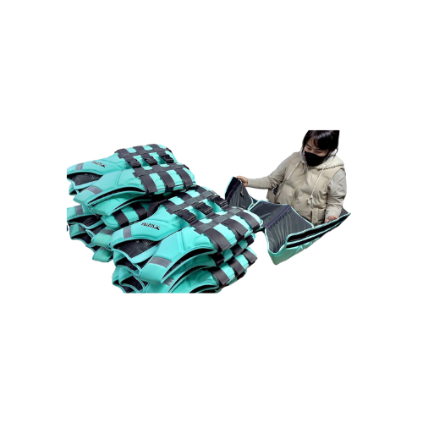
Lắp ráp các bộ phận cấu tạo thành áo phao
1. Đặc điểm công việc lắp ráp các bộ phận cấu tạo thành áo phao
Quy trình lắp ráp các bộ phận cấu tạo áo phao (life jacket) đòi hỏi sự chính xác và kỹ thuật cao. Đầu tiên, những chiếc áo phao được thiết kế để đáp ứng các tiêu chuẩn an toàn nghiêm ngặt.
Các nhân viên lắp ráp thường phải tuân thủ theo các quy định và hướng dẫn chi tiết để đảm bảo rằng mỗi chiếc áo phao đều đáp ứng yêu cầu kỹ thuật.

Slide 17
Lắp ráp các bộ phận cấu tạo thành áo phao
2. Các dạng tai nạn trong quá trình lắp ráp các bộ phận cấu tạo thành áo phao
Trong quá trình lắp ráp các bộ phận cấu tạo áo phao (life jacket), có thể xảy ra nhiều dạng tai nạn mà cần được chú ý và ngăn chặn.
Một trong những vấn đề thường gặp là rủi ro về an toàn của người lao động, đặc biệt là khi họ làm việc với các công cụ và máy móc phức tạp.

Slide 18
Lắp ráp các bộ phận cấu tạo thành áo phao
3. Nguyên nhân gây ra tai nạn khi lắp ráp các bộ phận cấu tạo thành áo phao
Nguyên nhân gây ra tai nạn trong quá trình lắp ráp các bộ phận cấu tạo áo phao (life jacket) thường xuất phát từ một số yếu tố chủ yếu.
Đầu tiên, thiếu hiểu biết hoặc đào tạo về an toàn là một vấn đề quan trọng. Những người tham gia lắp ráp cần được huấn luyện về cách sử dụng các công cụ và máy móc một cách an toàn, cũng như làm thế nào để nhận biết và đối phó với rủi ro.

Slide 19
Lắp ráp các bộ phận cấu tạo thành áo phao
4. Biện pháp phòng tránh tai nạn khi lắp ráp các bộ phận cấu tạo thành áo phao
Để giảm thiểu rủi ro tai nạn trong quá trình lắp ráp các bộ phận cấu tạo áo phao (life jacket), các biện pháp phòng tránh là quan trọng.
Trước hết, đảm bảo rằng tất cả nhân viên tham gia công việc này được đào tạo đầy đủ về an toàn lao động và quy trình làm việc. Việc này giúp họ nhận thức rõ về nguy cơ tiềm ẩn và biết cách ứng phó khi cần.

Slide 20
Lắp ráp các bộ phận cấu tạo thành áo phao
5. Quy định an toàn lao động khi lắp ráp các bộ phận cấu tạo thành áo phao
Quy định an toàn lao động trong quá trình lắp ráp các bộ phận cấu tạo áo phao (life jacket) đặt ra các hướng dẫn chi tiết để bảo vệ người lao động và đảm bảo chất lượng sản phẩm.
Nhân viên tham gia công việc này phải tuân thủ các quy tắc về việc sử dụng thiết bị bảo hộ cá nhân, bao gồm mũ bảo hiểm, găng tay và kính bảo hộ.

Slide 21
Lắp ráp các bộ phận cấu tạo thành áo phao
6. Xử lý tình huống tai nạn khẩn cấp khi lắp ráp các bộ phận cấu tạo thành áo phao
Xử lý tình huống tai nạn khẩn cấp trong quá trình lắp ráp các bộ phận cấu tạo áo phao (life jacket) đòi hỏi sự chuẩn bị kỹ lưỡng và kỹ năng linh hoạt của nhân viên.
Trong trường hợp có tai nạn, việc ngừng công việc ngay lập tức và báo cáo về tình hình là ưu tiên hàng đầu.

Slide 22
Kiểm tra chất lượng áo phao thành phẩm
1. Đặc điểm công việc kiểm tra chất lượng áo phao thành phẩm:
Đầu tiên, chuyên gia kiểm tra vật liệu chính của áo phao để đảm bảo chúng đáp ứng các yêu cầu về độ bền và chống nước. Điều này bao gồm việc kiểm tra chất lượng vải, bảo đảm tính kháng nước và khả năng chống mài mòn. Các đường may cũng được kiểm tra kỹ lưỡng để đảm bảo sự chắc chắn và không có đường may nào bị chảy.
Tiếp theo, chuyên gia tiến hành kiểm tra các phần cứng và phụ kiện của áo phao như khóa kéo, dây đeo, và miếng đệm phao. Các phần này cần đáp ứng các tiêu chuẩn an toàn và phải hoạt động hiệu quả trong mọi điều kiện.

Slide 23
Kiểm tra chất lượng áo phao thành phẩm
2. Các dạng tai nạn trong quá trình kiểm tra chất lượng áo phao thành phẩm:
Trong quá trình kiểm tra chất lượng áo phao (life jacket) thành phẩm, có thể xảy ra một số dạng tai nạn mà nhà sản xuất cần chú ý để đảm bảo an toàn và hiệu suất của sản phẩm.
Mặc dù quy trình kiểm tra được thiết kế để ngăn chặn những sự cố này, nhưng hiểu biết về chúng giúp tối ưu hóa quy trình kiểm soát chất lượng.

Slide 24
Kiểm tra chất lượng áo phao thành phẩm
3. Nguyên nhân gây ra tai nạn khi kiểm tra chất lượng áo phao thành phẩm:
Nguyên nhân gây ra tai nạn trong quá trình kiểm tra chất lượng áo phao (life jacket) có thể bắt nguồn từ nhiều yếu tố khác nhau. Một trong những nguyên nhân chính là thiếu hiểu biết hoặc không tuân thủ đúng quy trình kiểm tra.
Nhân viên thực hiện kiểm tra cần phải có kiến thức chuyên sâu về tiêu chuẩn an toàn và yêu cầu chất lượng, cũng như hiểu rõ về cách sử dụng các thiết bị kiểm tra.

Slide 25
Kiểm tra chất lượng áo phao thành phẩm
4. Biện pháp phòng tránh tai nạn khi kiểm tra chất lượng áo phao thành phẩm:
Để ngăn chặn tai nạn trong quá trình kiểm tra chất lượng áo phao (life jacket), cần triển khai một số biện pháp phòng tránh chặt chẽ.
Trước hết, đào tạo nhân viên kiểm tra là quan trọng để họ có hiểu biết sâu rộng về các tiêu chuẩn an toàn và yêu cầu chất lượng. Điều này bao gồm cả việc huấn luyện kỹ năng sử dụng thiết bị kiểm tra và đánh giá chính xác các chỉ số quan trọng.

Slide 26
Kiểm tra chất lượng áo phao thành phẩm
5. Quy định an toàn lao động khi kiểm tra chất lượng áo phao thành phẩm:
Quy định an toàn lao động trong quá trình kiểm tra chất lượng áo phao (life jacket) là yếu tố không thể thiếu để bảo vệ nhân viên và đảm bảo quá trình sản xuất diễn ra một cách an toàn.
Nhân viên thực hiện kiểm tra cần được đào tạo về các quy tắc an toàn, bao gồm cách sử dụng thiết bị bảo hộ cá nhân và thiết bị kiểm tra.

Slide 27
Kiểm tra chất lượng áo phao thành phẩm
6. Xử lý tình huống tai nạn khẩn cấp khi kiểm tra chất lượng áo phao thành phẩm:
Đầu tiên, việc bảo vệ an toàn cá nhân là ưu tiên hàng đầu. Nhân viên phải biết cách sử dụng đúng thiết bị bảo hộ và các phương tiện an toàn có sẵn để ngăn chặn sự lây nhiễm hoặc chấn thương thêm.
Tiếp theo, cần có kế hoạch thực hiện các biện pháp cứu thương. Việc đào tạo nhân viên về kỹ thuật sơ cứu và sử dụng trang thiết bị y tế là quan trọng để giảm thiểu thời gian đáp ứng và tăng khả năng cứu thương hiệu quả.

Slide 28
Cảm ơn các bạn đã theo dõi
Mọi thắc mắc về bài giảng xin liên hệ với chúng tôi theo thông tin bên dưới:
CÔNG TY TNHH HUẤN LUYỆN AN TOÀN VÀ QUAN TRẮC MÔI TRƯỜNG NAM VIỆT (AN TOÀN NAM VIỆT)
Địa chỉ: Lầu 2, số 655 Đường Điện Biên Phủ, Phường 25, Quận Bình Thạnh, Thành phố Hồ Chí Minh, Việt Nam
Hotline 0908.111.791
Website https://antoannamviet.com/
Email: Lienhe@antoannamviet.com

